Slide 1
18_小專題成果報告---旅遊網站
指導老師:王亭幼
學生:林昀震

Slide 2
目錄
動機
使用技術
時程表
專題報告內容
遇到問題

Slide 3
動機
旅行是一個舒緩壓力、放鬆身心的管道之一，自
己本身也曾經在旅行業工作，也很喜愛旅遊，也很喜
愛旅遊，因此藉由此次機會，嘗試自己做一個相關的
網站。

Slide 4


使用技術
HTML、CSS、JavaScript
Bootstrap

Slide 5
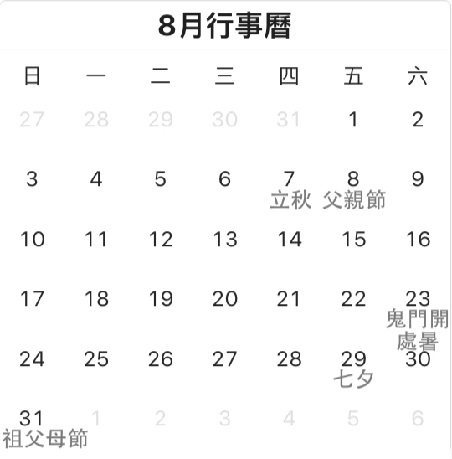
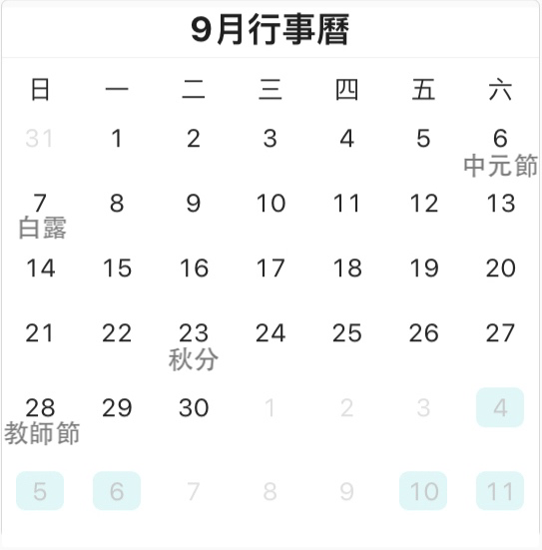
時程表

Slide 6
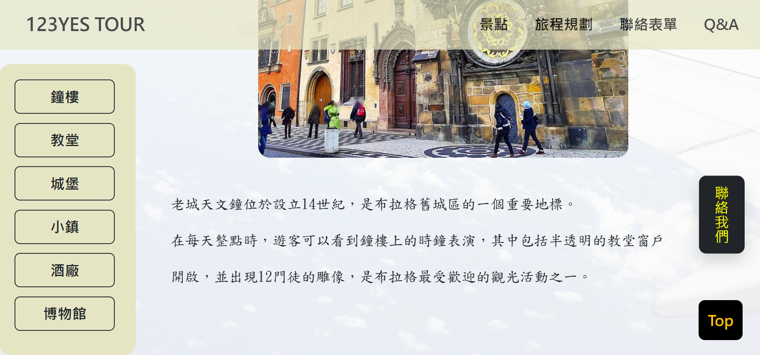
專題架構與內容
首頁
景點
旅程規劃
聯絡表單
Q&A

Slide 7
遇到問題
網頁的icon無法顯示
點擊式選單的JavaScript

